Slide 1
Webbinarium Regional resurskartlÃ¤ggning RE:Source
Tirsdag, 31. mars⋅9:00–9:45am

Slide 2
Sammenfatning – Webinar om regional ressurskartlegging (RE:Source, 31. mars)
Webinaret presenterte ressurskartlegging som et sentralt verktøy for å akselerere den sirkulære omstillingen på regionalt nivå. Hovedbudskapet var at systematisk måling og kartlegging av ressursstrømmer gir et bedre beslutningsgrunnlag, mer treffsikre prioriteringer og økt evne til å utvikle sirkulære løsninger i praksis.
Det ble introdusert en ny metode som skal gjøre det mulig for kommuner og regioner å arbeide mer:
Enhetlig – med felles metodikk og begrepsapparat
Sammenlignbart – på tvers av geografier og sektorer
Operasjonelt – med praktisk anvendelse i planlegging og utvikling
Et viktig case som ble løftet frem er Malmö kommune, som har tatt store steg i sitt sirkulære næringslivsarbeid gjennom bruk av ressursstrømskartlegging. Dette illustrerer hvordan metodikken kan brukes konkret i by- og næringsutvikling.
Det ble også pekt på behovet for å:
Følge utviklingen tett videre
Bygge kompetanse og kapasitet lokalt
Knytte arbeidet til aktører og fagmiljøer (bl.a. nevnt kontaktperson Emma Börjesson)
Relevans
Webinaret bekrefter at ressurskartlegging (MFA/flow-analyser) er i ferd med å bli en standard tilnærming for offentlig sektor i sirkulærøkonomien – og at det nå utvikles mer skalerbare og sammenlignbare metoder.

Slide 3
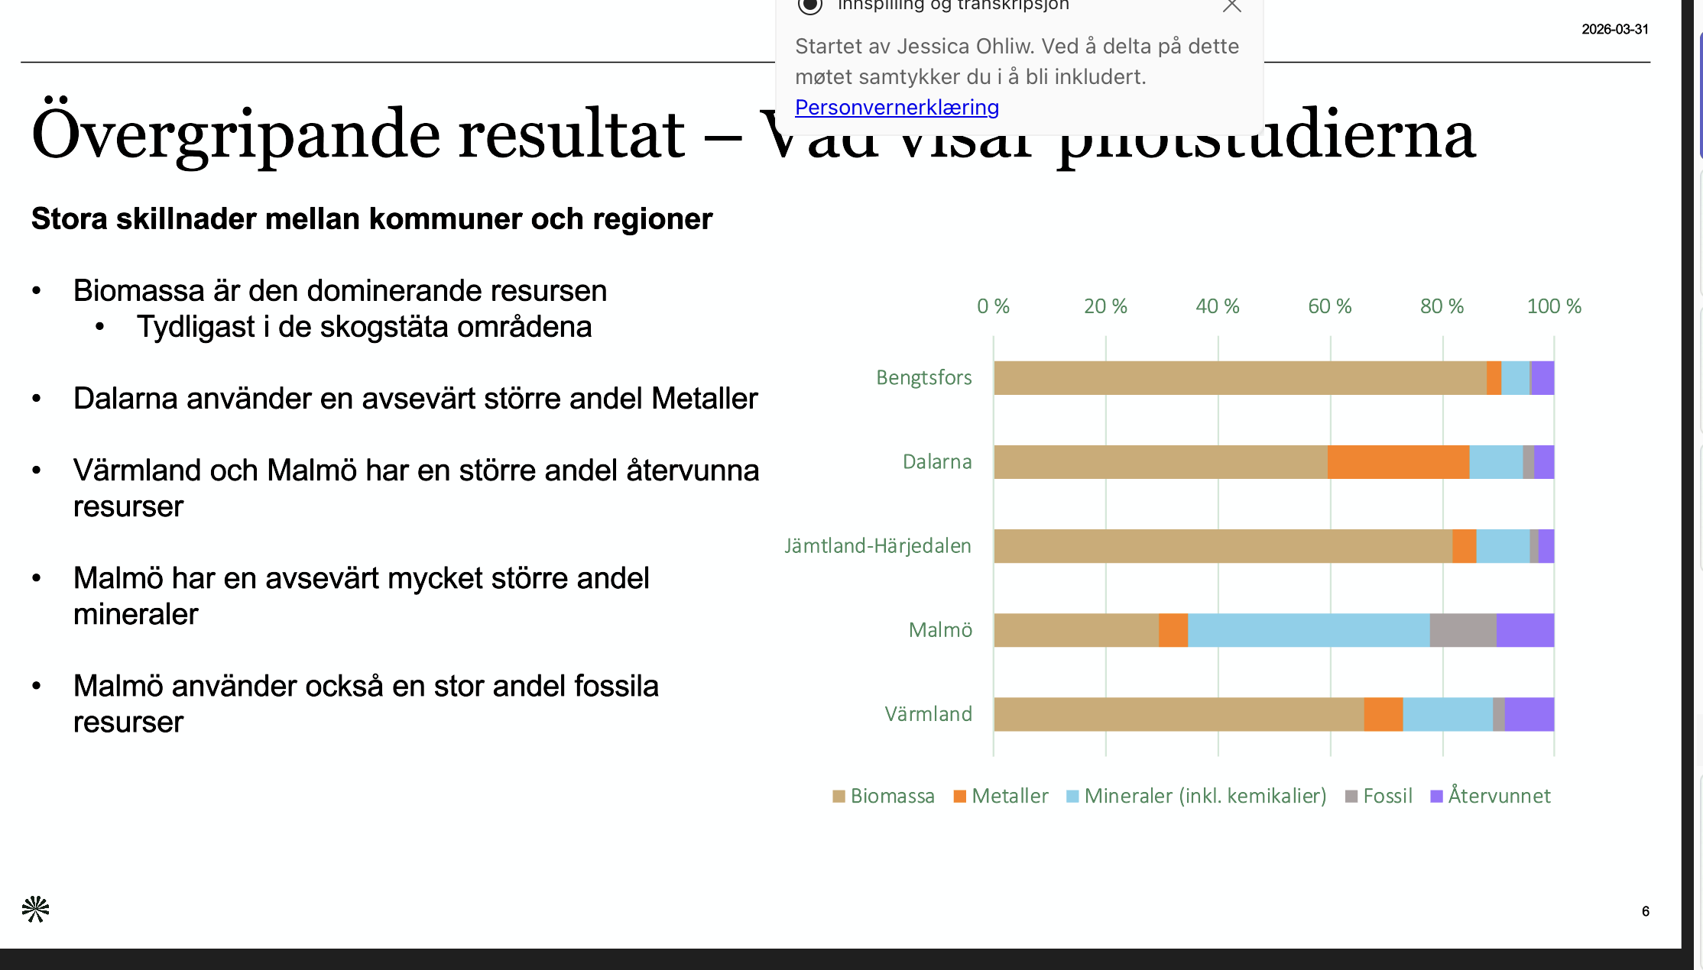

Slide 4
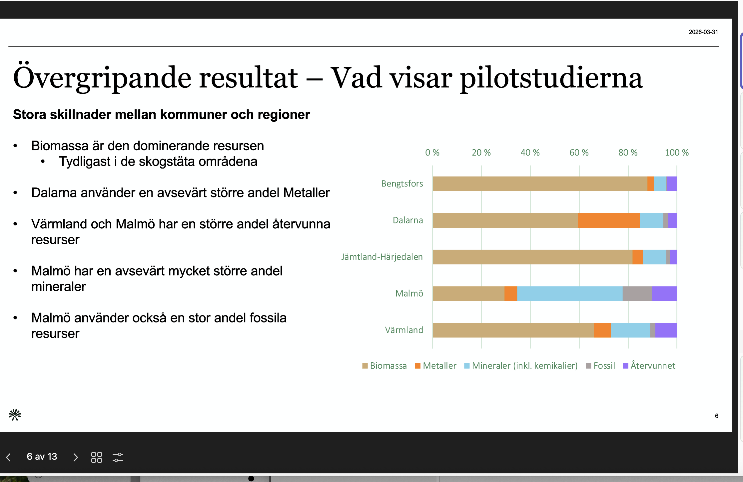

Slide 5
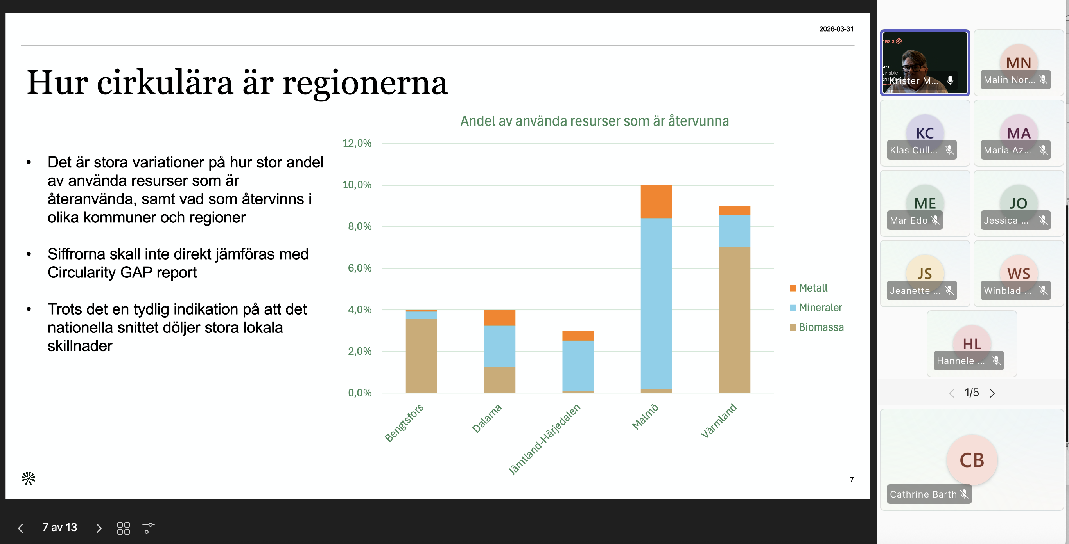

Slide 6
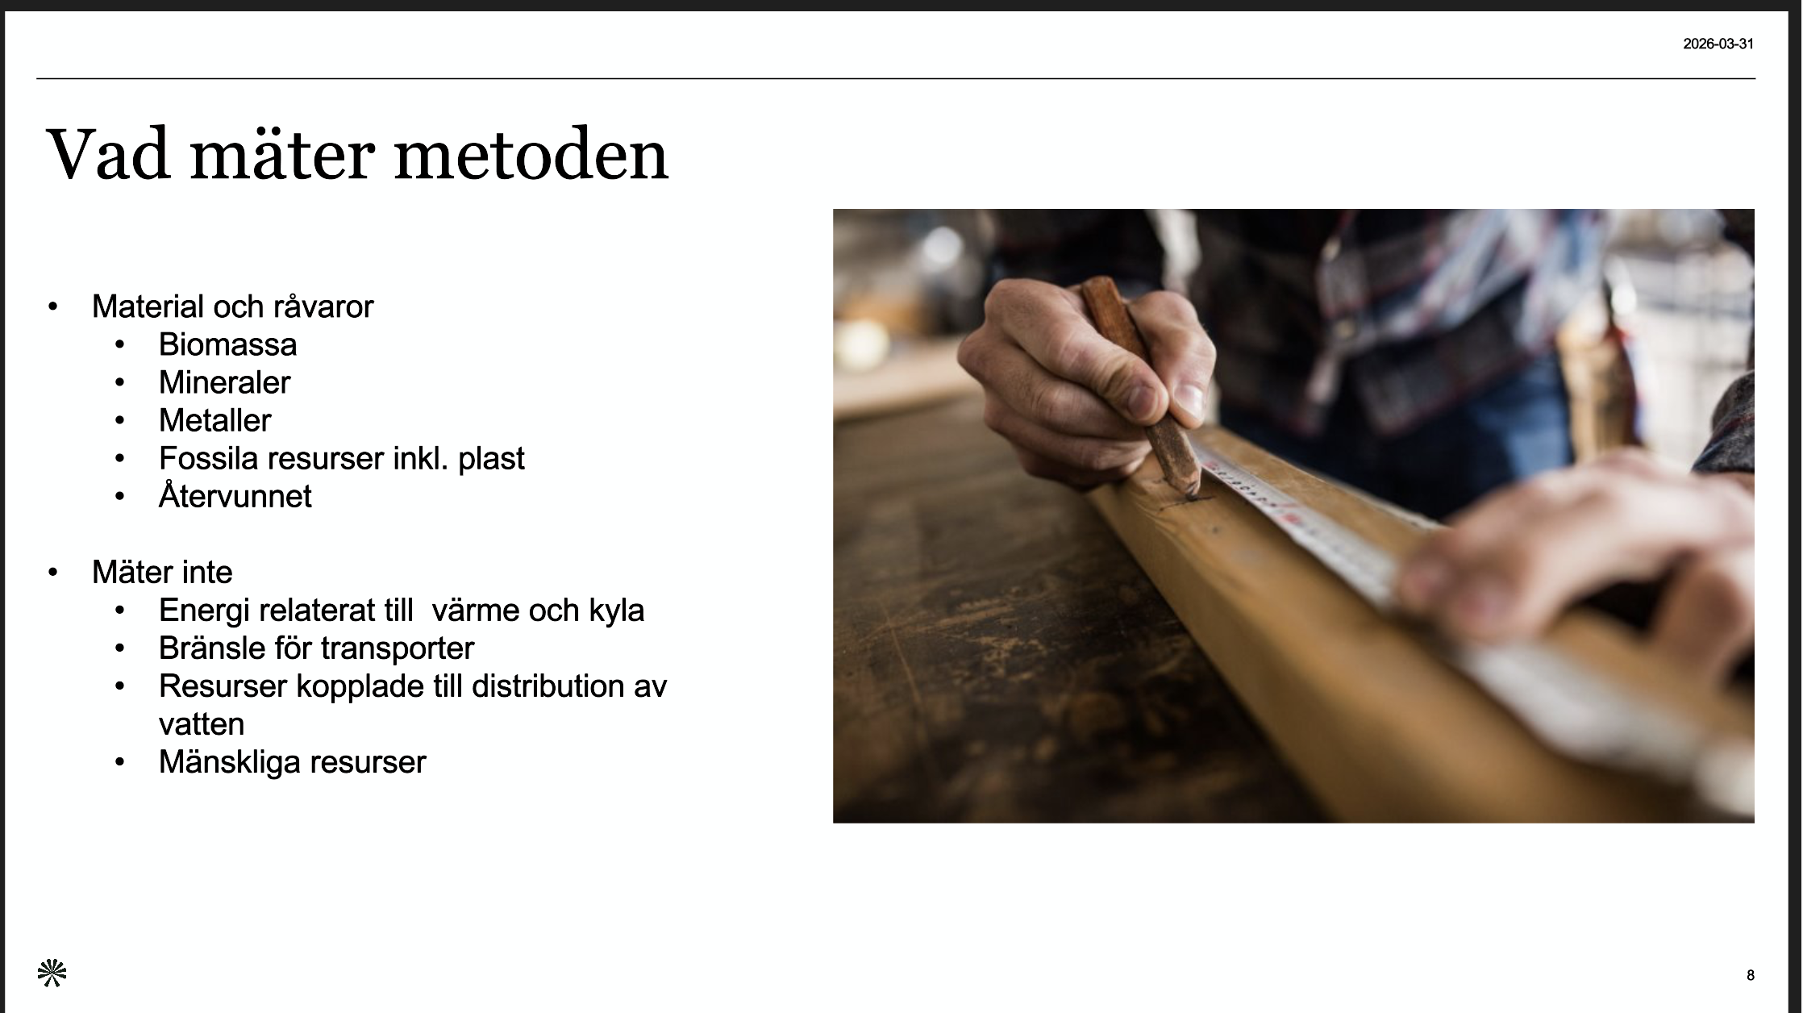

Slide 7
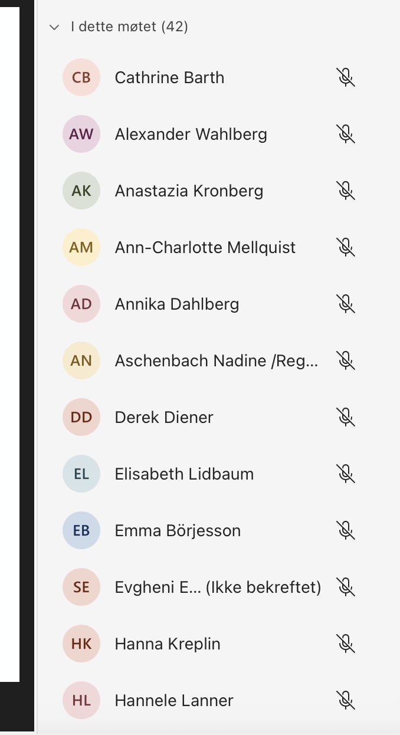
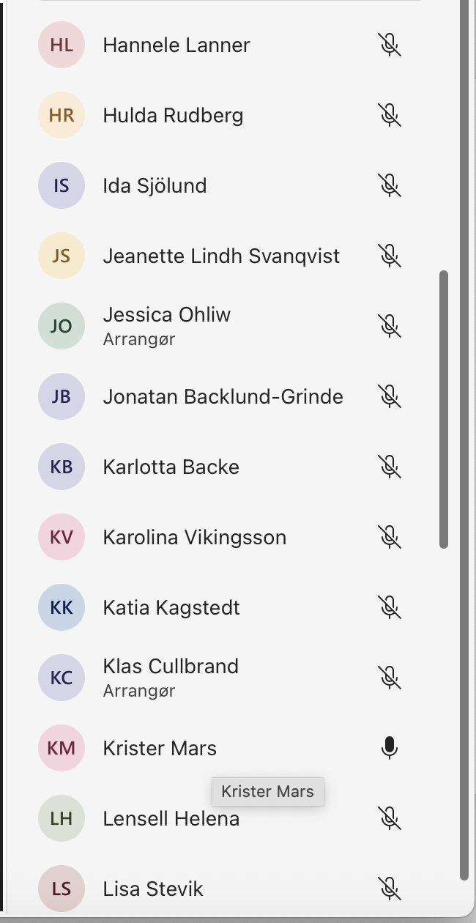
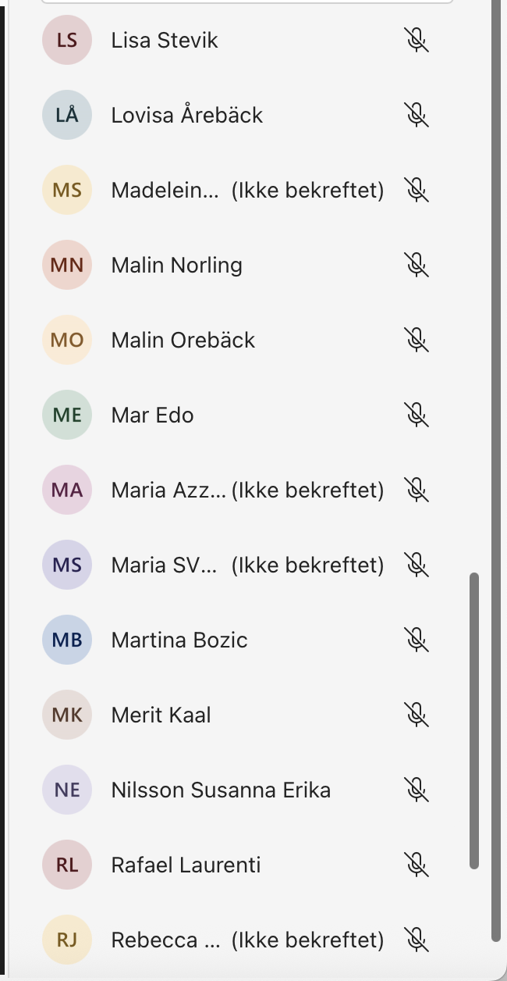
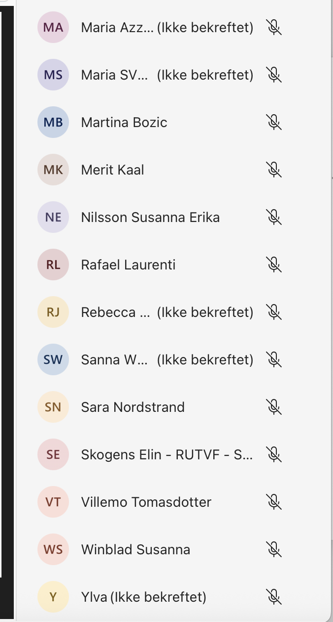

Slide 8
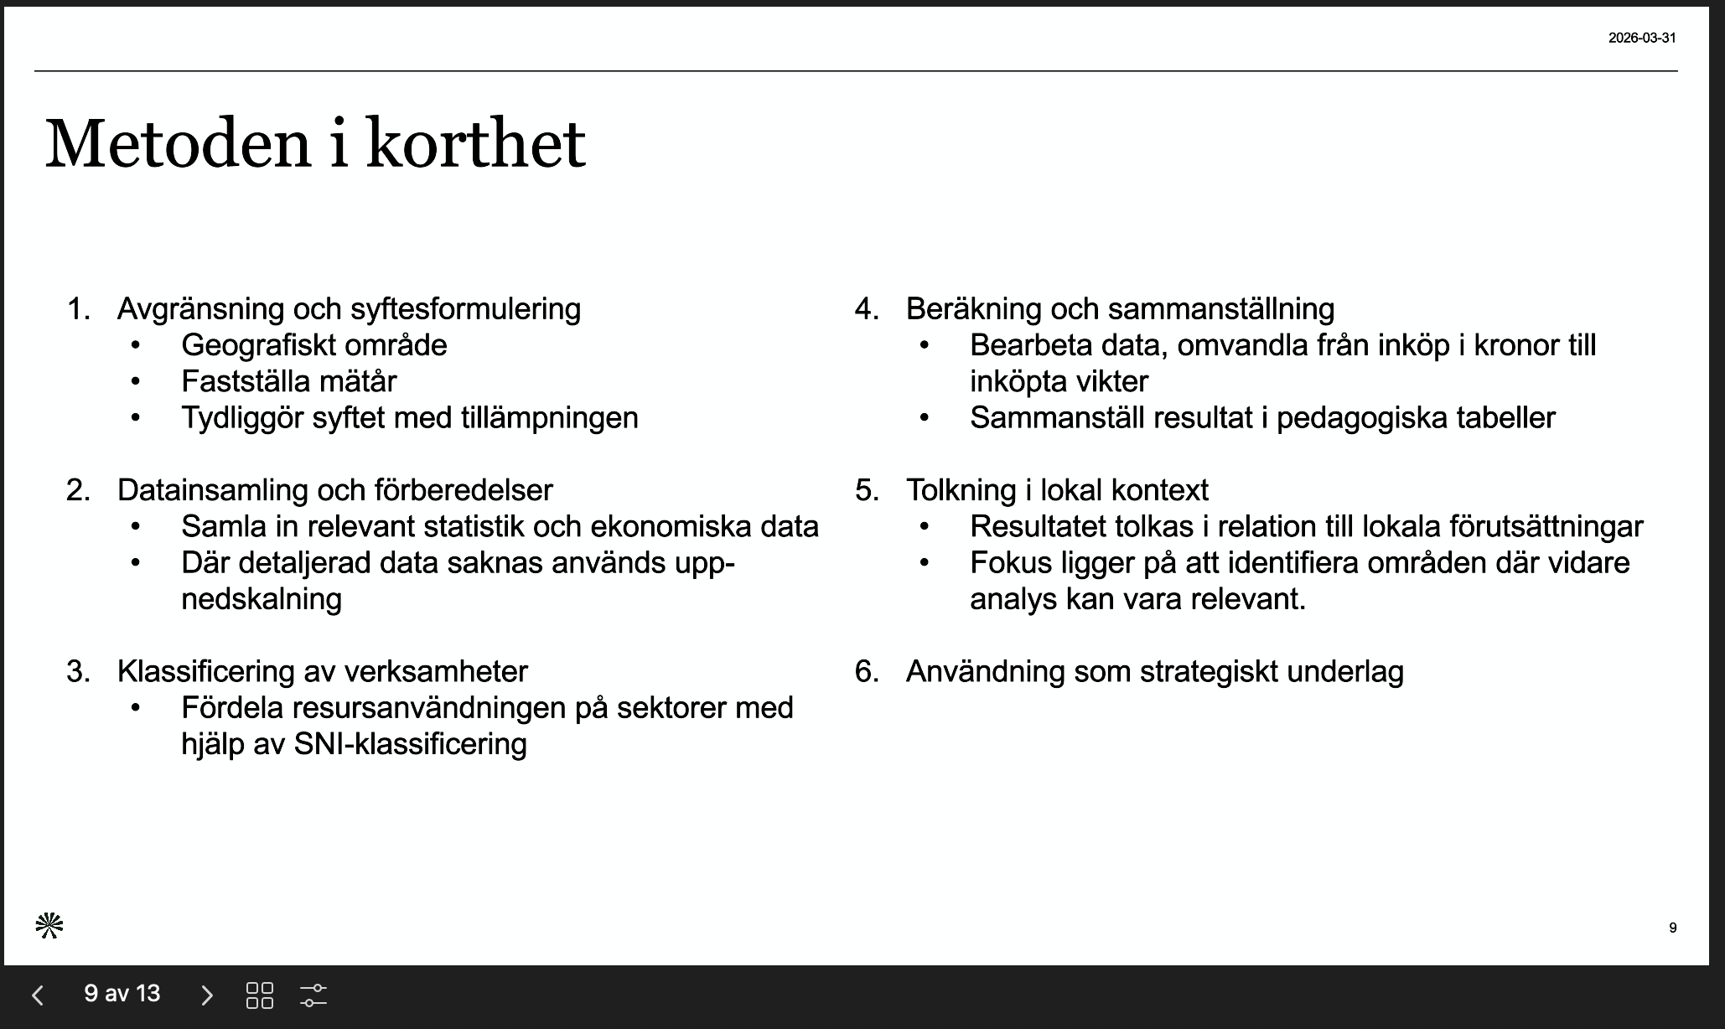

Slide 9
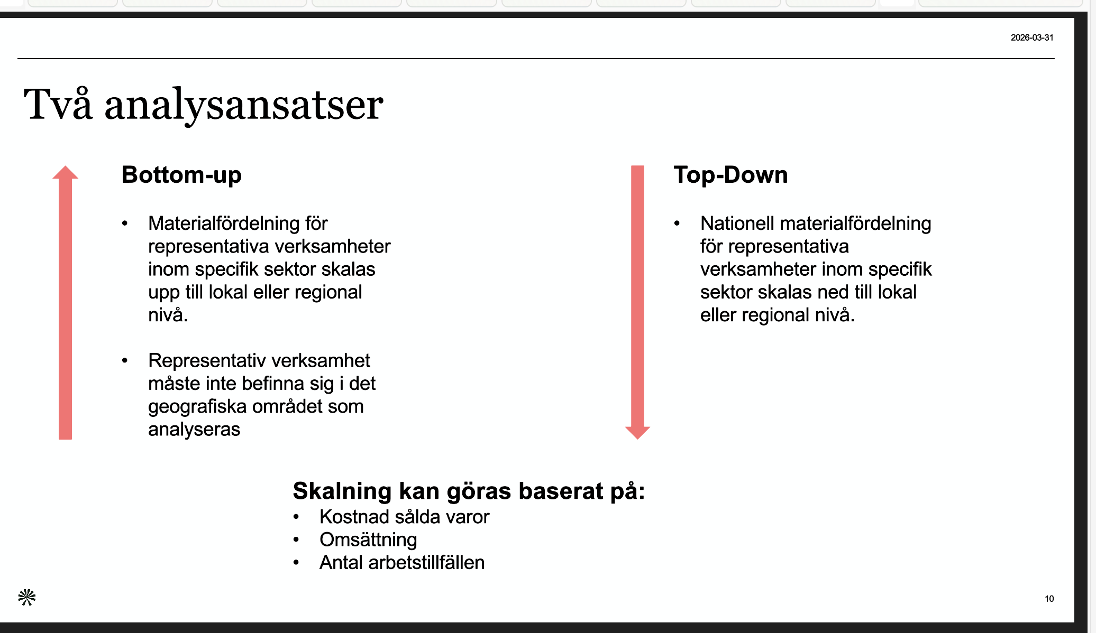

Slide 10
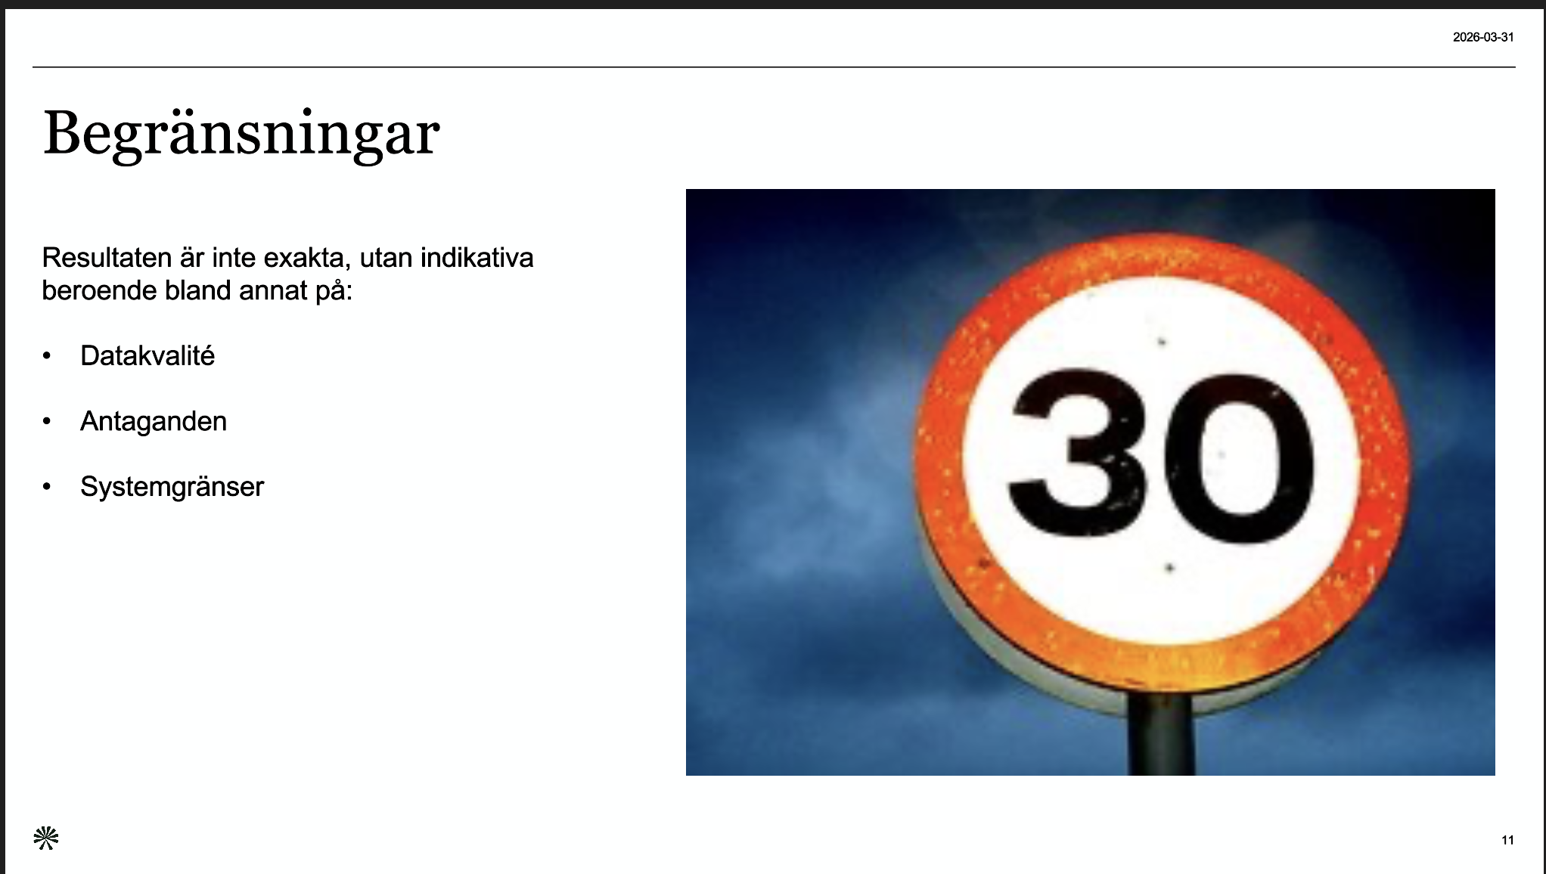

Slide 11
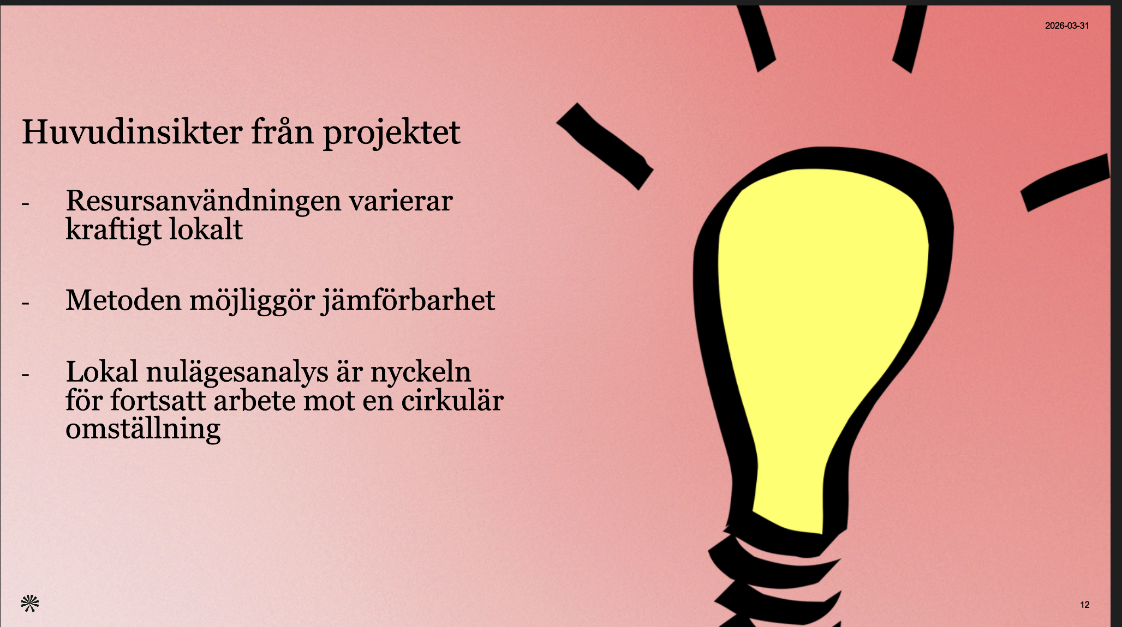

Slide 12
Utfordring med sirkulære næringsliv, stor steg for Malmø kommune – med Ressurs-strøm-kartleggingen.
Viktig å følge utviklingen. Følg opp Emma Børjesson(tidligere Halogen).

Slide 13
Læring 1:
Denne delen handler om den praktiske nytten av lokale ressurskartlegginger.
Poenget er at slike kartlegginger ikke bare er analyser, men kan brukes som strategisk
beslutningsgrunnlag i kommuner og regioner for å redusere bruken av jomfruelige materialer
og styrke sirkulær ressursbruk. Metoden gjør det mulig å identifisere hvilke sektorer
som er mest ressursintensive, og hvor potensialet for forbedring er størst.
Kartleggingen tar utgangspunkt i fem ressurskategorier:
biomasse, metaller, mineraler, fossile ressurser og resirkulerte materialer.
Resultatene viser at det er store lokale forskjeller mellom kommuner og regioner.
Biomasse dominerer særlig i skogsrike områder, mens steder med mye bygging har høyere andel mineraler.
Noen regioner og kommuner har også høyere andel resirkulerte materialer enn andre. Et viktig poeng er derfor at nasjonale
gjennomsnitt skjuler betydelige lokale variasjoner, og at lokal rapportering gir mer relevant innsikt for handling.
Metoden måler vekt av innkjøpte materialer,
ikke livsløp, energi, transport, vann eller menneskelige ressurser.
Den bygger på et premiss om at store, toneangivende virksomheter i en
sektor kan representere sektoren som helhet, siden de ofte står for en svært stor andel av
aktivitetene i regionen. På denne måten kan man få et godt nok bilde uten å kartlegge absolutt alle aktører.
Arbeidet skjer i flere trinn: først avgrenses område, år og formål,
deretter samles data inn og kobles til næringssektorer gjennom SNI-klassifisering.
Innkjøp i kroner omregnes så til materialvekter, før resultatene sammenstilles og tolkes i lys av
lokale forhold. Hensikten er ikke at metoden i seg selv er slutten på arbeidet, men at den skal være første steg i en
videre prosess der kommunen eller regionen kan prioritere hvor det bør gjøres dypere analyser og settes inn tiltak.
Metodisk kombinerer tilnærmingen bottom-up og top-down. Bottom-up betyr at data fra konkrete virksomheter brukes til
å representere en sektor lokalt eller regionalt. Top-down betyr at nasjonale data kan skaleres ned til regionalt nivå når lokale
data mangler. Begge tilnærmingene brukes for å få fram et mest mulig nyttig bilde av ressursbruken.
Kort sagt: Metoden er et praktisk verktøy for å synliggjøre lokal ressursbruk, avdekke forskjeller mellom
steder, og gi kommuner og regioner et bedre grunnlag for å prioritere sirkulære tiltak der effekten kan bli størst.

Slide 14
LÆRING 2 / Malmø
Denne delen løfter frem at lokale materialstrømsanalyser er en nøkkel for å drive sirkulær
omstilling videre, og setter dette inn i en konkret kommunal kontekst gjennom erfaringene fra Malmö.
Malmö kommune opplever kartleggingene som svært nyttige, særlig fordi de gir data som kan kobles
direkte til mål i miljøprogrammet, spesielt knyttet til økt ressurseffektivitet (mål 12). Kartleggingene gjør det
mulig å:
følge utviklingen over tid (både bakover gjennom “backcasting” og fremover),
etablere indikatorer der det tidligere manglet data,
og styrke oppfølgingen av politiske mål.
De peker også på at metoden gir ny innsikt, men samtidig behov for videre utvikling.
For eksempel ble det identifisert at enkelte sektorer – som bygg og anlegg – er så store og
sammensatte at de bør brytes ned i mer detaljerte kategorier for å gi mer presis styringsinformasjon.
Kort sagt: Erfaringen fra Malmö er at slike kartlegginger ikke bare er analytiske øvelser, men praktiske
verktøy for styring, oppfølging og læring i kommunens sirkulære arbeid, samtidig som de må
videreutvikles for å bli enda mer treffsikre.

Slide 15
LÆRING 3:
Svar del 3:
Denne delen viser hvordan lokale kartlegginger faktisk tas i bruk i praksis, både i Malmö og Bengtsfors,
og hvilken verdi de har i videre arbeid med sirkulær omstilling.
I Malmö beskrives kartleggingen som det beste verktøyet de har hatt så langt for å følge opp
ressurseffektivitet i miljøprogrammet. Den gir etterlengtede data og indikatorer, og gjør det mulig å
jobbe mer systematisk med oppfølging over tid. Kommunen opplever derfor stor nytte og ser dette som
et viktig grunnlag for videre arbeid.
I Bengtsfors settes kartleggingen inn i en litt annen kontekst, der kommunen allerede har jobbet aktivt
med sirkulær økonomi gjennom satsingen Riksenbios. Her har de hatt et sterkt fokus på samarbeid
med næringslivet, særlig innen skogbaserte verdikjeder, og gjennomført egne, mer kvalitative kartlegginger.
Det nye med denne metoden er at den gir et kvantitativt “makroperspektiv” som kompletterer det
lokale, mer praktiske arbeidet. Den synliggjør tydelig hvor store ressursstrømmene faktisk er,
særlig innen skog, og gir dermed:
økt tyngde i dialog med næringsliv, politikere og internt i kommunen
bedre grunnlag for prioritering av tiltak
tydeligere retning for innsats og aktiviteter
Kombinasjonen av lokal, erfaringsbasert innsikt og systematisk datakartlegging beskrives som en stor styrke.
Videre peker Bengtsfors på at metoden også har potensial utover egen kommune.
Når de nå ønsker å samarbeide tettere med nabokommuner, blir det tydelig behov for felles
kartlegginger på tvers av regioner, siden ulike kommuner har ulike ressursprofiler (f.eks. skog, metall, plast).
Et viktig poeng er også koblingen mellom økonomi og materialstrømmer:
Kartleggingen viser at det som ofte forstås som økonomiske verdier, i realiteten også representerer store
fysiske materialmengder, noe som styrker forståelsen av ressursbrukens omfang.
Kort sagt: Kartleggingene fungerer som en bro mellom strategi og praksis – de gir både legitimitet, retning og
konkret handlingsgrunnlag for sirkulær omstilling, lokalt og regionalt.

Slide 16
Læring 4:
Her er et tydelig og strukturert sammendrag av denne delen:
Denne delen avklarer hva metoden inkluderer – og hva den bevisst ikke inkluderer, samt hvordan data faktisk samles inn.
For det første presiseres det at analysen i hovedsak har et produksjonsperspektiv. Metoden fokuserer på:
virksomheter med store innkjøp av materialer
fysiske innsatsfaktorer som stål, tre, plast og fossile råvarer
lokale data knyttet til hvor produksjonen faktisk skjer
Dette er et bevisst valg, fordi en ren top-down-tilnærming (fra nasjonalt nivå) ikke fanger opp lokale variasjoner.
Ved å gå mer bottom-up får man mer presise og relevante data for den enkelte region eller kommune.
Når det gjelder offentlig sektor, er den i liten grad inkludert i analysen. Årsaken er at:
offentlig sektor i større grad bruker energi og menneskelige ressurser
og i mindre grad store mengder produksjonsmaterialer
Det påpekes likevel at det teoretisk er mulig å inkludere deler av offentlig sektor, for eksempel gjennom analyse av
innkjøp i store institusjoner som sykehus, men dette er ikke gjort i den aktuelle metoden.
Videre forklares hvordan data samles inn:
Man tar utgangspunkt i bedrifters økonomiske data, særlig “kostnad for solgte varer” (COGS)
Disse tallene omregnes fra kroner til fysiske materialmengder (vekt)
Deretter analyseres hvilke typer materialer (f.eks. stål) som inngår, og hvor mye dette tilsvarer i volum
Metoden bruker ikke GIS-data i denne sammenhengen. I stedet knyttes data til geografi ved å se på:
hvor bedriften faktisk har sin produksjon og ansatte
altså hvilken kommune eller region aktiviteten foregår i
Kort sagt:
Metoden er en praktisk, produksjonsbasert tilnærming til lokal ressurskartlegging, med fokus på fysiske
materialstrømmer i næringslivet. Den prioriterer lokal presisjon fremfor full systemdekning, og gir dermed et konkret,
men avgrenset bilde av ressursbruken.

Slide 17
Læring 5:
Læring 5
Denne delen handler om hvordan man kan jobbe systematisk med datainnsamling over tid, og
hvilke praktiske utfordringer som følger med.
Det bekreftes at metoden og datagrunnlaget er relativt godt dokumentert i rapporten,
med en steg-for-steg-beskrivelse av hvordan man kan gjennomføre en tilsvarende kartlegging selv.
Dette gjør det mulig å bygge opp sammenlignbar statistikk over tid, som er viktig for langsiktig oppfølging.
Samtidig understrekes det at datainnsamling er krevende i praksis:
mye av informasjonen må hentes fra årsrapporter og ulike kilder
det kan være svært tidkrevende å gjøre manuelt
kvaliteten på resultatet avhenger sterkt av tilgang til gode data
Derfor gis et tydelig råd:
enten ha intern kompetanse og struktur for datainnsamling
eller kjøpe inn data fra spesialiserte aktører
Poenget er at god datakvalitet er avgjørende, og at man ofte “gjør seg selv en tjeneste” ved å bruke
profesjonelle datakilder fremfor å samle alt selv uten tilstrekkelig kapasitet.
Avslutningsvis kommer en refleksjon fra Malmö som kobler kartleggingen til styringssystemer:
kartleggingen brukes ikke direkte i en avfallsplan, men i miljøprogrammet
den bidrar til å følge opp indikatorer for ressurseffektivitet
Kort sagt:
Metoden er dokumentert og mulig å bruke over tid, men tilgang til god data og riktig organisering av datainnsamlingen er helt avgjørende for å lykkes i praksis.

Slide 18
Læring 6:
Læring 6:
Denne delen utdyper hvordan indikatorer og kategorier er valgt, og hva slags rolle metoden spiller i styring
og oppfølging.
I Malmö forklares det at indikatoren for sirkulær økonomi i miljøprogrammet bevisst er formulert åpent
(“virksomheters omstilling til en sirkulær økonomi”). Dette skyldes at man på tidspunktet for utforming ikke visste
hvilken metode som ville være best egnet. Kartleggingsmetoden som nå er brukt, er den første som faktisk
har gitt konkret og anvendbar data til denne indikatoren.
Når det gjelder ressurskategoriene, er de valgt basert på:
hva som faktisk produseres og kjøpes inn
inspirasjon fra eksisterende studier, blant annet Gap Report
behovet for en enkel, tydelig og praktisk inndeling
De fem hovedkategoriene (biomasse, metaller, mineraler, fossilt og resirkulert) vurderes som:
grove, men tydelige og funksjonelle
godt egnet for sammenligning
Et viktig prinsipp som trekkes frem er at man bør:
holde kategoriene stabile over tid
for å sikre sammenlignbarhet mellom regioner og over tid
Avslutningsvis berøres også håndtering av spørsmål og videre dialog:
svært detaljerte faglige spørsmål tas best i egne oppfølgingssamtaler
mens mer overordnede refleksjoner løftes i plenum
Kort sagt:
Metoden gir for første gang et operasjonelt grunnlag for å måle en ellers åpent formulert indikator,
og bygger på en bevisst balanse mellom enkelhet, tydelighet og sammenlignbarhet i hvordan ressurser
kategoriseres.

Slide 19
Læring 7:
Denne delen gir en reflektert vurdering av metodens styrker og svakheter, samt hvordan den kan videreutvikles
og brukes i praksis.
Christer understreker at det mest slående resultatet er hvor lav andel materialer som faktisk gjenbrukes eller
resirkuleres. Dette er det som vekker størst bekymring – ikke selve metoden, som han mener de nå har god
kontroll på etter flere års arbeid.
Samtidig er det flere viktige metodiske begrensninger:
På regionalt nivå er det vanskelig å vite hva som krysser grenser (import/eksport mellom regioner)
Det kan forekomme noe dobbeltelling, men dette vurderes som begrenset i praksis
Bruk av SNI-koder gir usikkerhet, siden bedrifter selv definerer sin kategori
Skalering (opp eller ned) innebærer alltid tap av presisjon
Likevel understrekes det at metoden ikke skal forstås som en eksakt sannhet, men som en:
→ indikasjon på hvor ressursbruken er størst og hvor tiltak bør prioriteres
Et viktig funn er også at et lite antall store selskaper ofte dekker:
70–80 % av ressursbruken i en sektor, noe som gjør metoden praktisk gjennomførbar
Videre diskuteres utviklingsmuligheter:
Metoden kan brukes ikke bare på regioner, men også på:
enkeltkommuner
sektorer
enkeltorganisasjoner eller virksomheter
Det er særlig behov for bedre data på:
hvor mye resirkulert materiale som faktisk brukes igjen
hvor materialer går etter at de er samlet inn til gjenvinning Når det gjelder hva metoden fanger:
Den inkluderer både resirkulering og noe gjenbruk, men
interne sirkulære strømmer i virksomheter (lukket loop) er vanskeligere å måle
Til slutt diskuteres internasjonal kontekst:
Lignende analyser finnes i enkelte regioner i Europa (f.eks. Bayern, Nederland),
men det er få tilsvarende initiativer i Norden
det etterlyses derfor et nordisk samarbeid eller faglig fellesskap for å utvikle metodene videre
Avslutningen peker på at dette er starten på en større bevegelse:
→ å få bedre oversikt over ressursbruk på lokalt og regionalt nivå
→ og bruke denne innsikten til å drive sirkulær omstilling mer målrettet
Kort sagt: Metoden er ikke perfekt, men robust nok til å gi retning, og verdien ligger i å gjøre ressursbruk synlig,
sammenlignbar og handlingsrelevant.

Slide 20
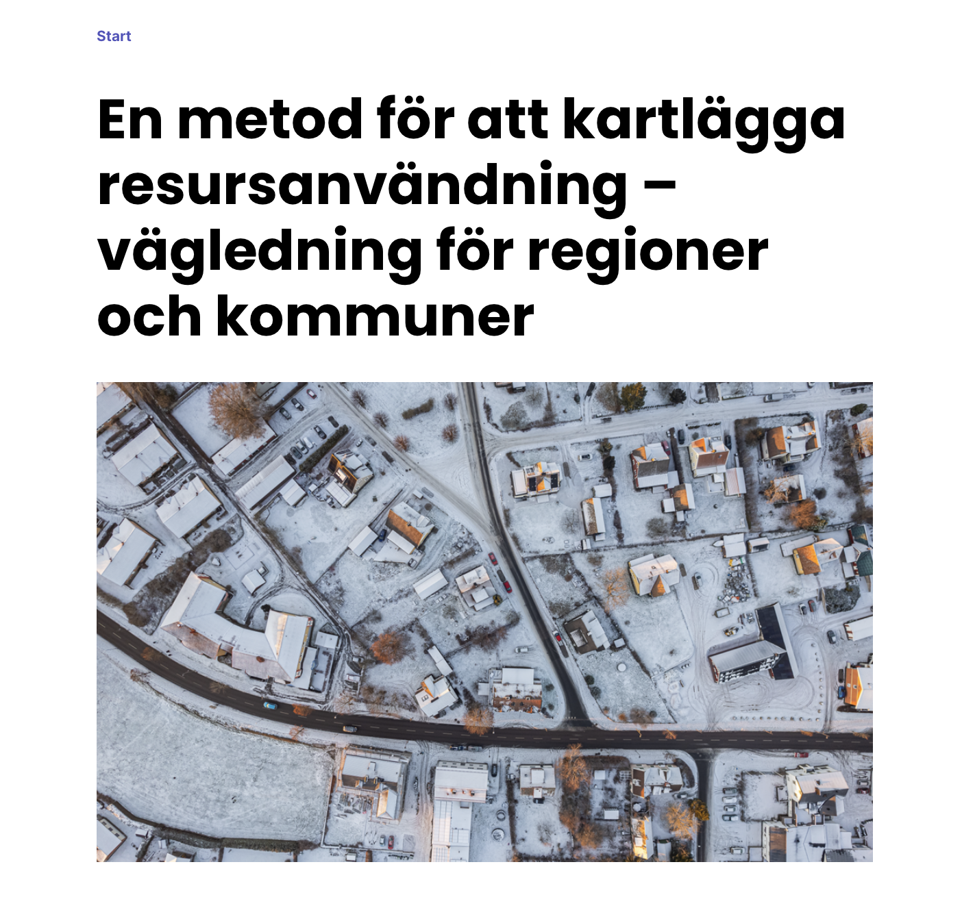
LENKE TIL RAPPORTEN: https://resource-sip.se/en-metod-for-att-kartlagga-resursanvandning-vagledning-for-regioner-och-kommuner/

Slide 21
